Slide 1
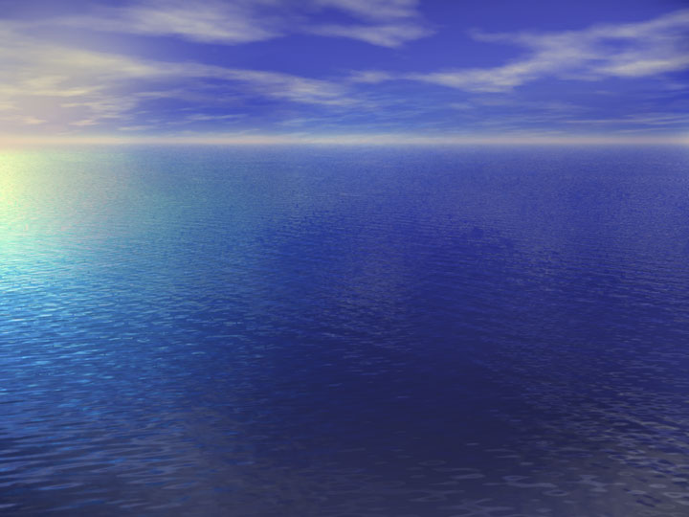
Поиск минимума.
По статье Я. Тьмеладзе

Slide 2
П.Ферма (1601–1665)
первым ясно осознал и сумел описать аналитически свойство экстремума гладкой непрерывной функции:
касательная в этом месте должна быть горизонтальна.

Slide 3
К.Гаусс (1777–1855) и А.Зейдель (1821–1896),
метод покоординатного спуска, по очереди спускаемся то вдоль одной, то вдоль другой координаты. Спускаемся до тех пор, пока касательная к направлению движения не станет горизонтальной. А положение уровня естественно определяет направление касательной.
Тем самым задача сводится к одномерной.
Гаусс и Зейдель не стремились спускаться по тому направлению, где крутизна больше всего.

Slide 4
О.Коши (1789–1857).
Движемся в направлении антиградиента,
то есть по направлению наискорейшего убывания высоты местности.

Slide 5
Напоминание: Вектор, указывающий направление (вверх) с наибольшей крутизной, называется градиентом.
Отсюда название метода Коши – градиентный метод.

Slide 6
Л.В.Канторович
метод наискорейшего спуска
Движемся в направлении антиградиента, пока движемся вниз.

Slide 7
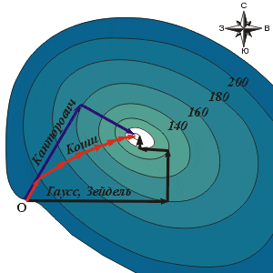

Slide 8
С.Иномата и М.Кумада
«Метод тяжёлого шарика». Движемся в том направлении, куда покатится шар.
Авторы попытались придать процессу спуска по антиградиенту физический смысл.

Slide 9
Цена вопроса: приходится решать дифференциальные уравнения движения.

Slide 10
Все хорошо, проблема решена?
Нет.
Как всегда: Если Вам кажется, что дела идут хорошо, то Вы о чем-то не знаете.
(Следствие из законов Мерфи)

Slide 11
Методы, описанные выше, работают, если график поверхности имеет вид впадины с гладкими стенками
Если минимум в овраге, методы работают хуже

Slide 12
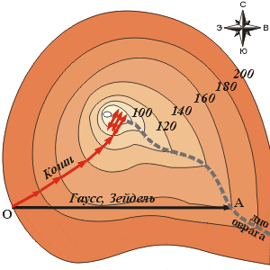

Slide 13
Метод Канторовича:
Если овраг искривлён, а овраги редко бывают прямыми, то он начнёт метаться по дну оврага, почти не приближаясь к цели.
Важная проблема: надо уметь выбирать ширину шага.

Slide 14
И.М.Гельфанд и М.Л.Цетлин
«овражный поиск»,
Идея: надо стараться двигаться по дну оврага.

Slide 15
мы оба спустимся на дно оврага и постараемся увидеть фонари друг друга. Допустим, нам это удастся. Тот из нас, чей фонарь выше, двинется по направлению к тому, чей фонарь ниже.
Но встретившись, не остановится, а пройдет дальше в том же направлении до точки D. Из этой точки он снова спустится на дно оврага, и мы опять попытаемся увидеть друг друга. И так до тех пор, пока уровень на дне оврага не укажет горизонтальный участок.

Slide 16
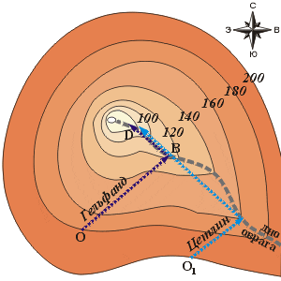

Slide 17
У всех этих способов общий недостаток
Слишком много приходится вычислять, чтобы найти нужное направление.
А что если пойти по какому-либо направлению наугад, пока оно ведёт на спуск?
Потом изменить направление (тоже наугад) и снова спускаться по нему.
Таким образом можно тоже придти к цели. Стоит ли терять время на отыскание направления наискорейшего спуска, если уже через несколько шагов оно перестает им быть

Slide 18
Л.А.Растригин
Не надо тратить силы и машинное время на поиск антиградиента, а шагать "куда себе вздумается", то есть по случайному направлению.
Эксперименты показали, что результаты такого образа действий оказались ничуть не хуже в вычислительном отношении, чем поиски наилучших путей. Иначе говоря, не настолько эти наилучшие пути превосходят по качеству случайный, чтобы стоило тратить время на их поиск. Для выбора направление спуска случайным образом используют датчики случайных чисел.

Slide 19
А как определять глобальный минимум?
Задача намного усложняется.
Предыдущие методы находили локальный минимум.
К великому сожалению, большинство реальных математических задач, в которых ищется минимум, многоэкстремальны.

Slide 20
Полного решения нет
Одни пробовали выскакивать из экстремума, если уже попали в него, и по успешности или неуспешности этих попыток судить о достижении глобального экстремума.
Другие пытались спускаться из нескольких случайно выбранных точек.
Наконец, третьи пришли в выводу, что разумнее всего просто бросать точки и вычислять значение функции в них.

Slide 21
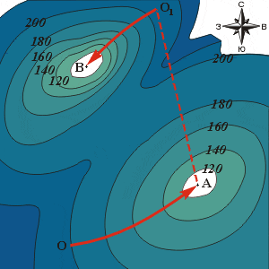

Slide 22
Поэтому первое побуждение при анализе какой-либо функции на экстремум – это попытка доказать её одноэкстремальность.
Нередко это достоинство почитается не ниже, чем правильность математической модели вообще.

Slide 23
Например, отсутствие локальных экстремумов в задачах линейного программирования – важный довод в пользу линейных моделей, перевешивающий многие их недостатки

Slide 24
Дополнения

Slide 25
Метод сопряженных градиентов
Требования:
  надо уметь находить градиент,
  надо, чтобы существовал гессиан,
это не всегда просто.

Slide 26
Метод сопряженных градиентов
Идея метода.
Итеративно, от точки к точке.
Каждый раз задача сводится к одномерной.

Slide 27
Метод сопряженных градиентов
Для этого хитрым образом находим прямую, проходящую через точку, затем минимум функции на прямой.
Каждая следующая прямая перпендикулярна предыдущей.

Slide 28
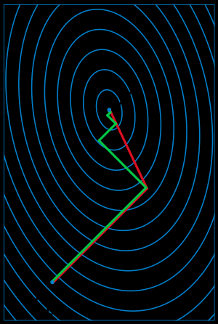

Slide 29
Метод сопряженных градиентов
Иногда метод работает очень хорошо.
Например:
Если ищется минимум квадратичной функции, имеющей n аргументов, то метод найдет минимум за n шагов, по одному в каждом направлении, причём порядок перебора направлений несущественен.

Slide 30
Метод сопряженных градиентов
Ссылки:
Википедия
Statsoft
  http://www.statsoft.ru/home/portal/applications/NeuralNetworksAdvisor/

Slide 31
Метод сопряженных градиентов
Особенности реализации в модуле Statistica Neural Networks

Slide 32
Метод сопряженных градиентов
Рекомендации по применению.
Как правило, он работает значительно лучше, чем метод обратного распространения, и может применяться во всех случаях, где применим метод обратного распространения.
Этот метод рекомендуется для сетей с большим числом весов (большим, чем две-три сотни) и/или с несколькими выходными элементами.
Для сетей же небольшого размера и с одним выходом обычно лучше подходит Квази-Ньютоновский метод или метод Левенберга-Маркара.

Slide 33
Метод сопряженных градиентов
веса корректируются один раз в конце каждой эпохи
  вычисляется усредненный градиент поверхности ошибок по всей обучающей выборке
а не после обработки каждого очередного наблюдения, как в в методе обратного распространения

Slide 34
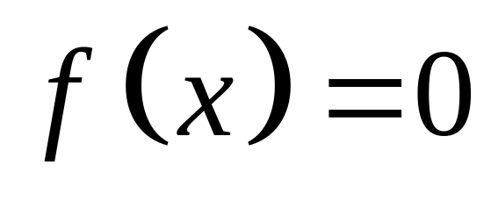
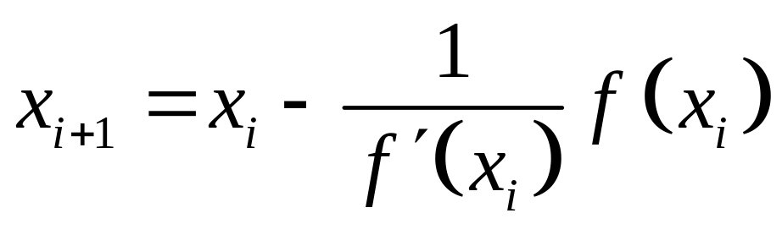
Метод Ньютона (касательных)
Предназначен для решения уравнения
Строится последовательность точек, сходящаяся к решению.

Slide 35
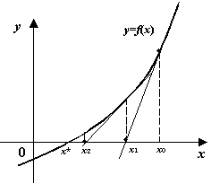

Slide 36
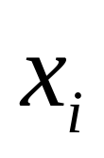
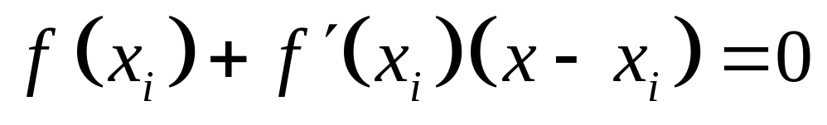
Метод Ньютона (касательных)
Идея метода Ньютона
на каждом шаге вместо исходного уравнения мы решаем приближённое, линеаризованное в точке уравнение

Slide 37
Метод Ньютона (касательных)
Левая часть уравнения
является разложением в ряд Тейлора функции f(x) в точке

